Slide 1






Món ăn mùa hè

Slide 2


Bài hát:
Chiếc bụng đói

Slide 3

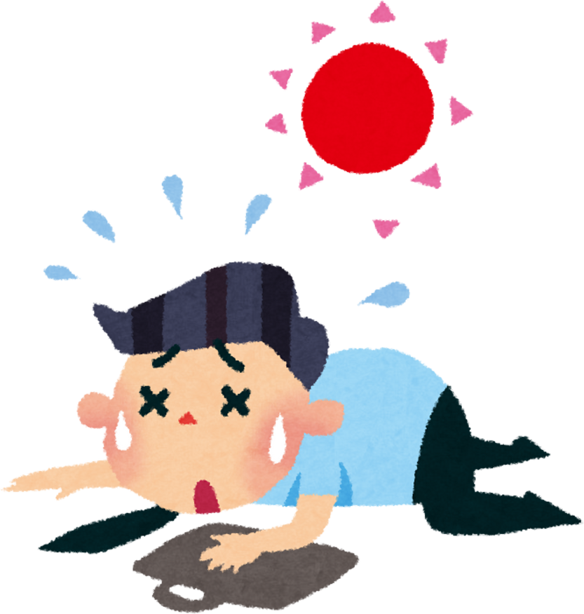
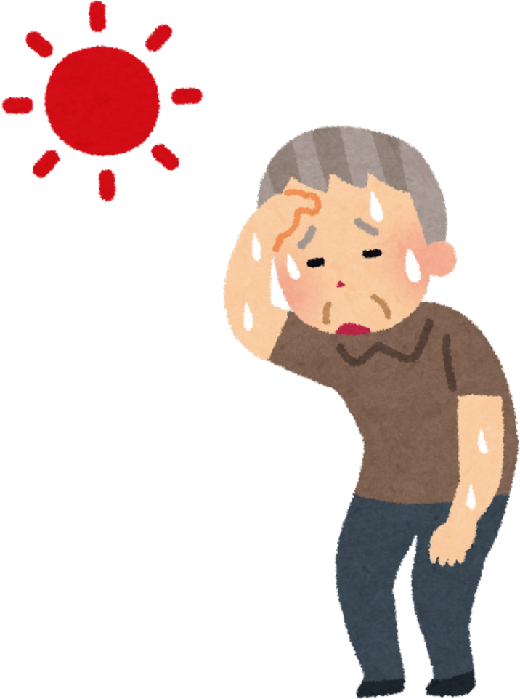
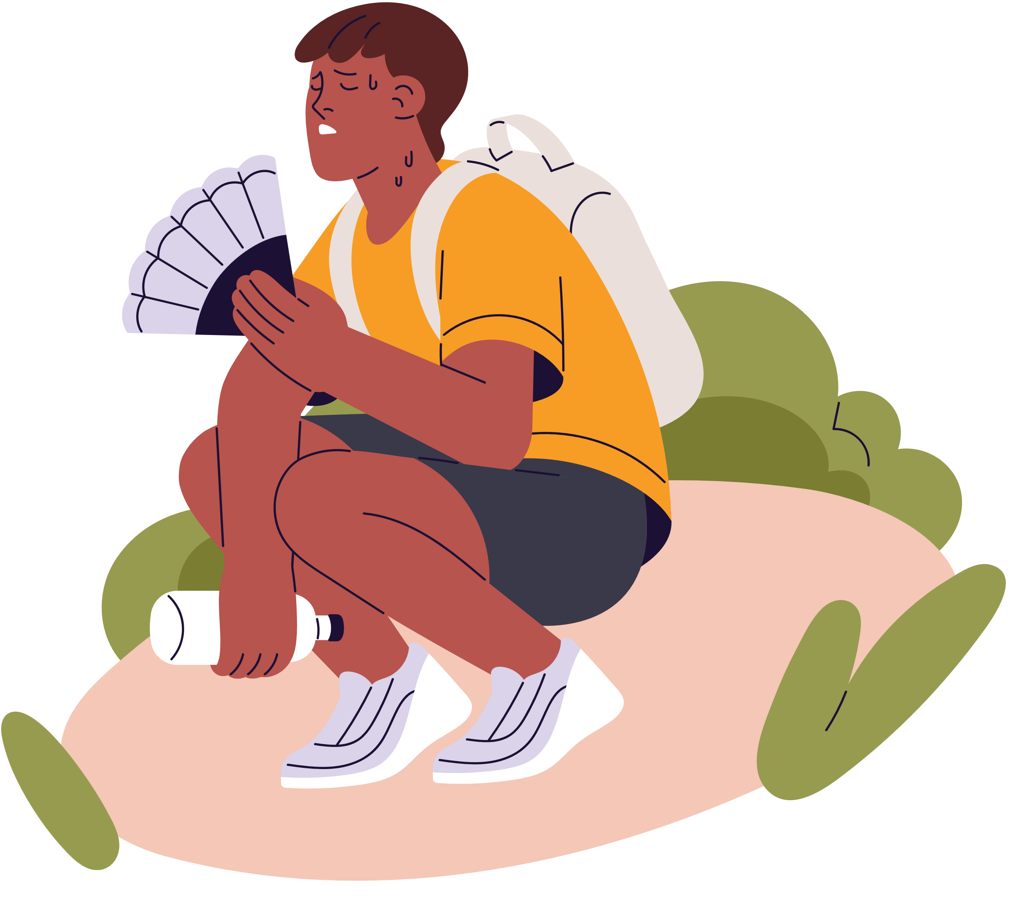
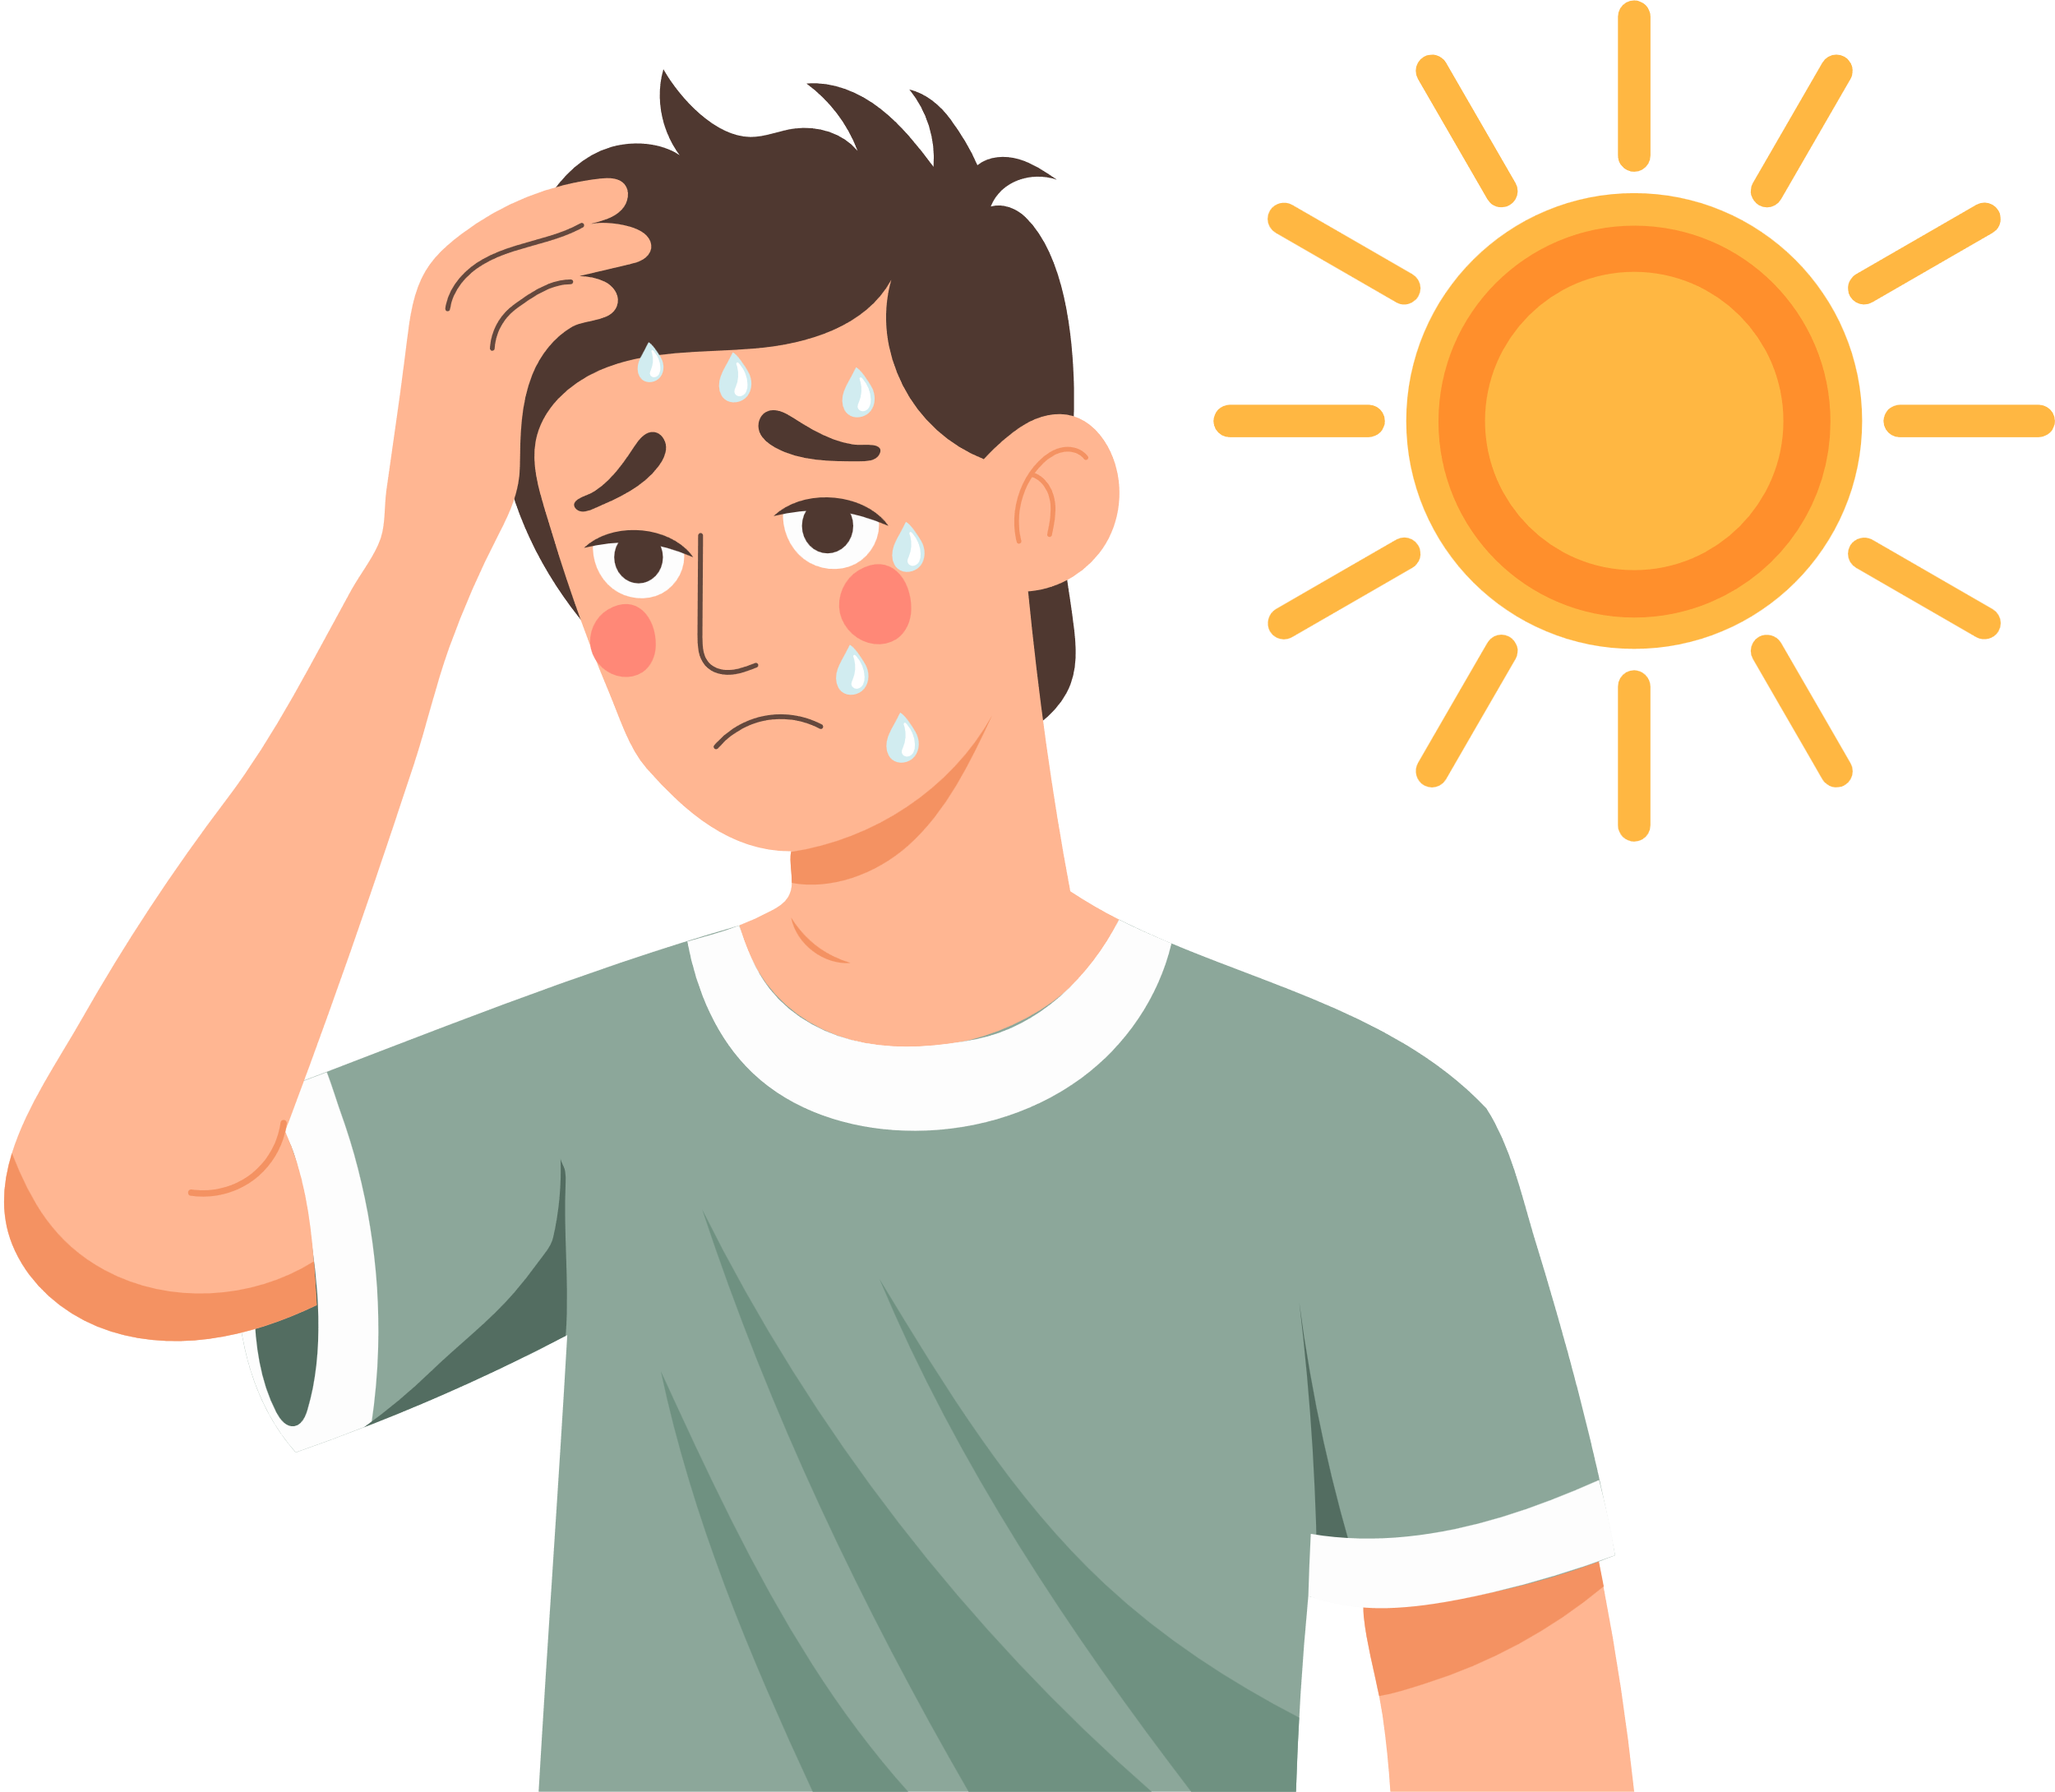
Thời tiết mùa hè

Slide 4


Sữa chua

Slide 5
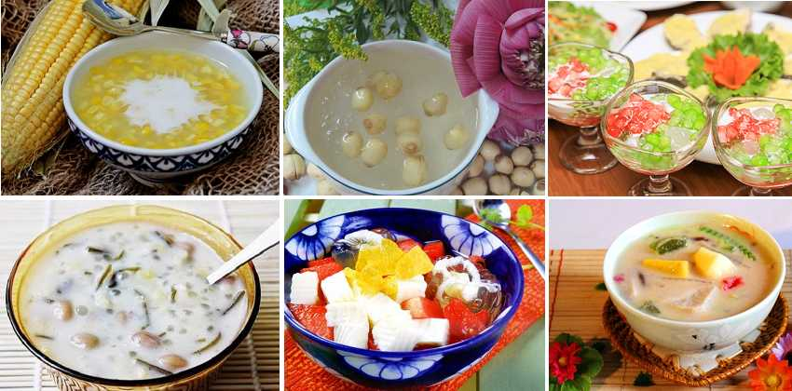
Chè

Slide 6
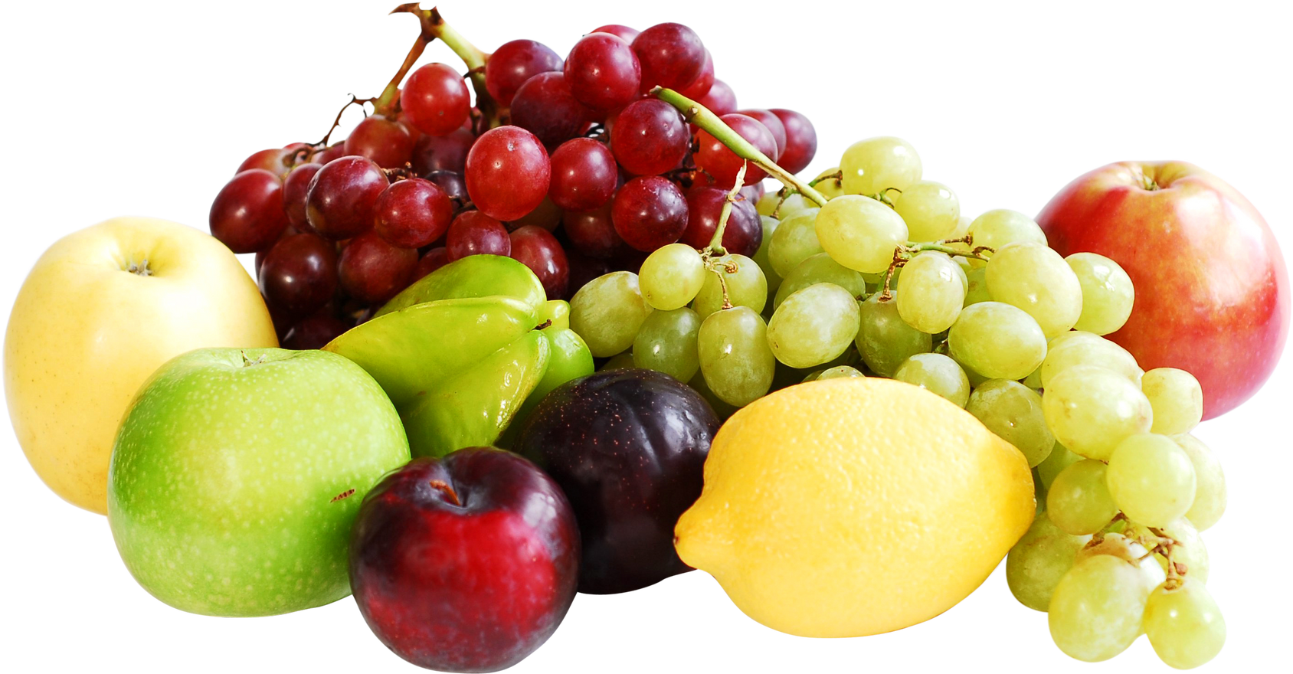
Hoa quả

Slide 7
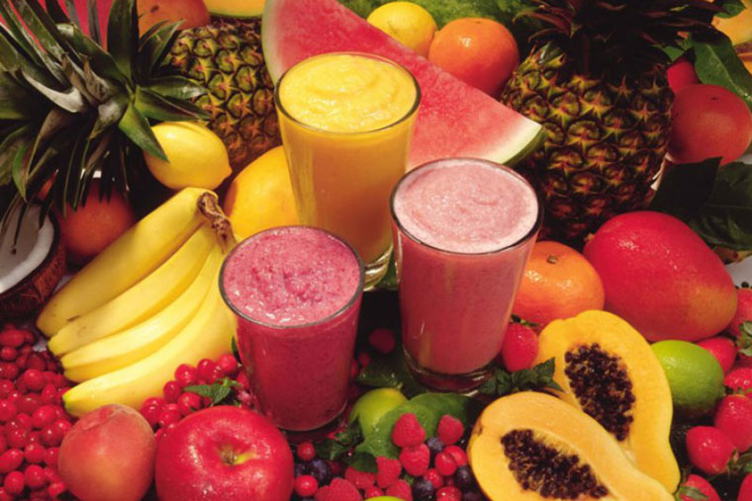
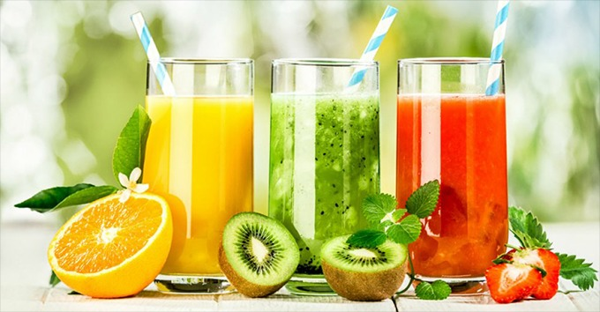
Sinh tố

Slide 8

Nước

Slide 9
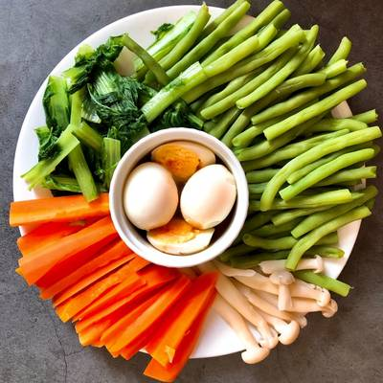
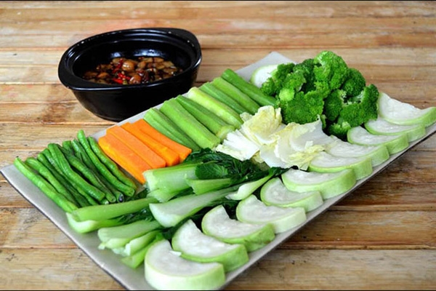
Các món luộc

Slide 10
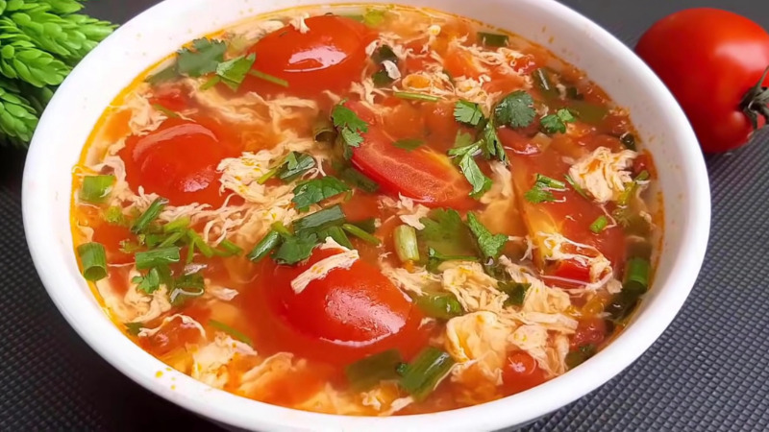
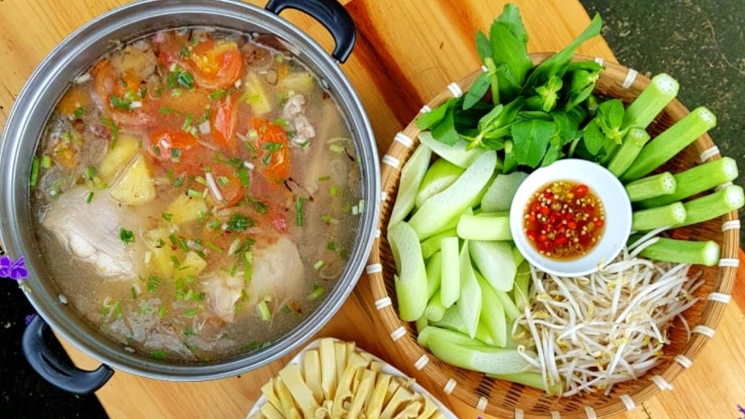
Canh chua

Slide 11
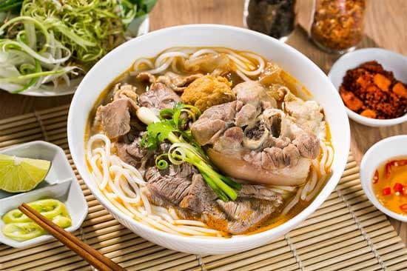
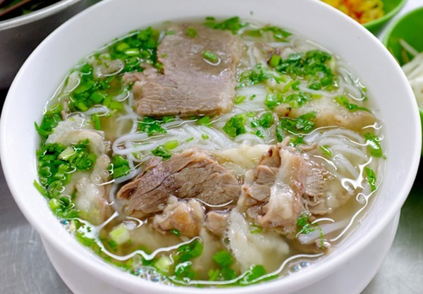
Bún, phở

Slide 12
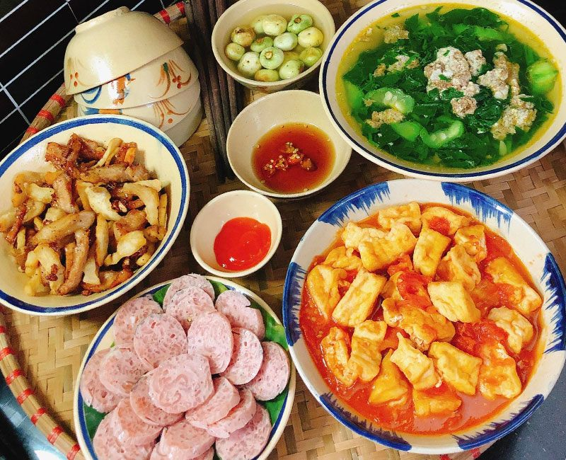
Mâm cơm mùa hè

Slide 13
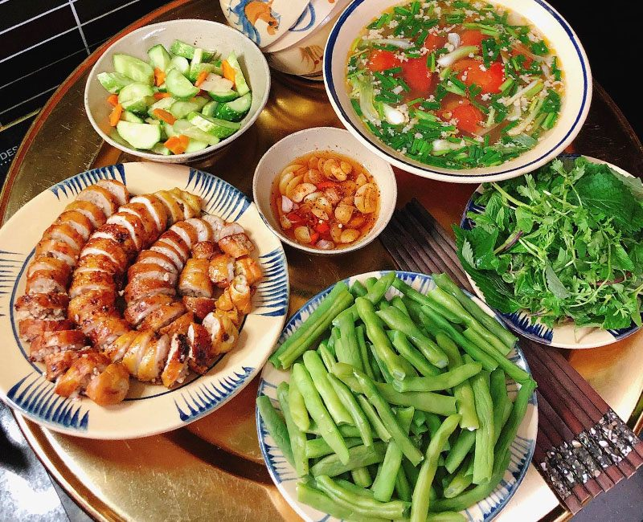
Mâm cơm mùa hè

Slide 14
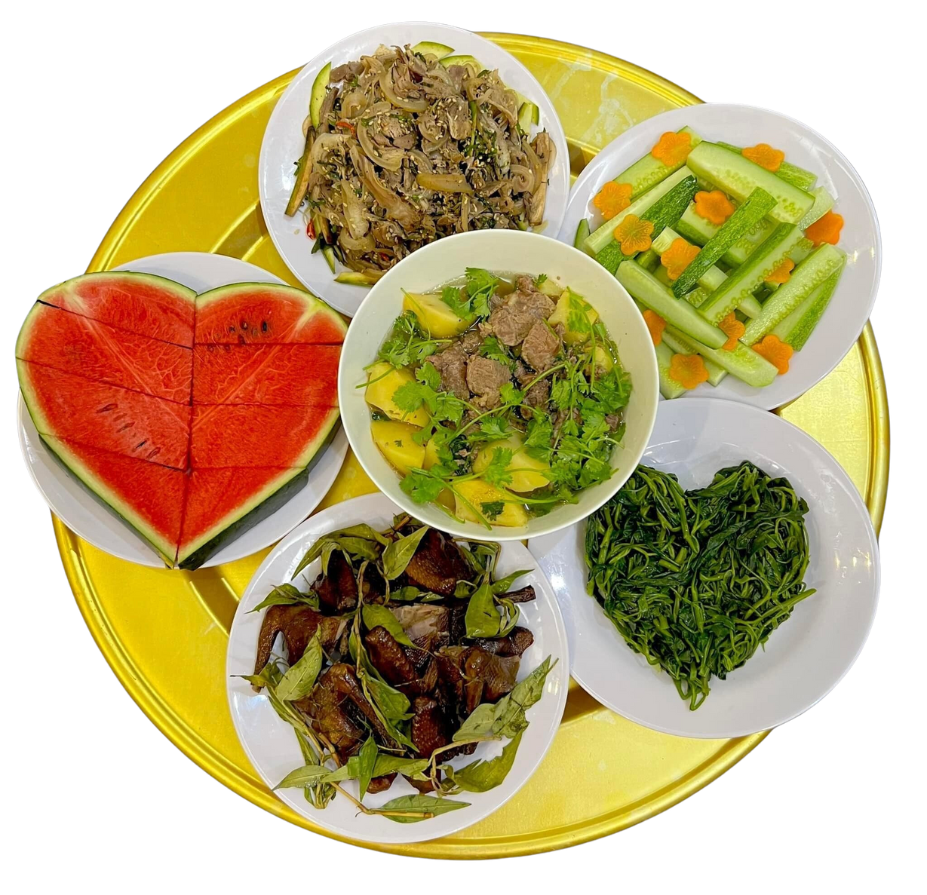
Mâm cơm mùa hè

Slide 15
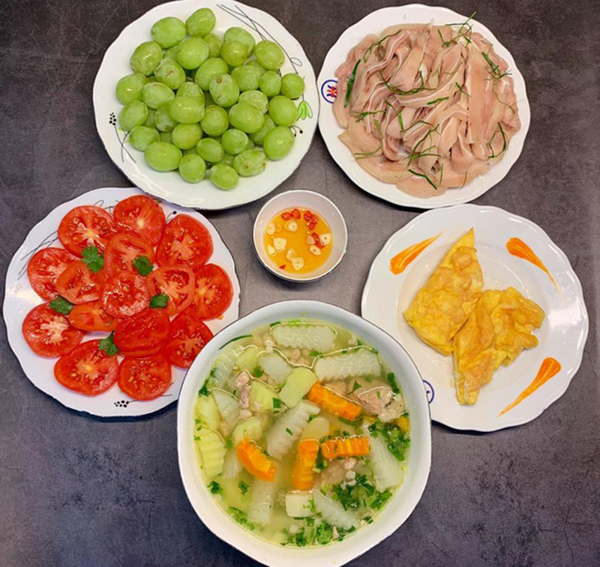
Mâm cơm mùa hè

Slide 16
Các bé hãy ăn uống đủ chất
để luôn khỏe mạnh nhé!

